Slide 1

20장
PyQt를 사용한 GUI개발
Notes:
20486A
02: Designing ASP.NET MVC 4 Web Applications

Slide 2
Module Overview
PyQt 소개 PyQt 설치
Qt Designer 사용
첫번째 데모
두번째 데모
Notes:
20486A
02: Designing ASP.NET MVC 4 Web Applications

Slide 3
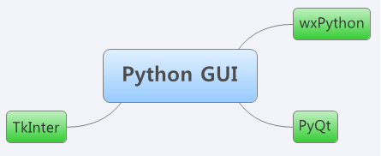
Lesson 1: PyQt소개
PyQt는 영국의 Riverbank Computing이라는 곳에서 C++의 Cross Platform GUI Frameowrk중의 하나인 Qt를 파이썬 모듈로 변환해 주는 툴을 만들면서 시작되었다.
간단하게 설명하면 Qt라는 GUI화면을 만들어 주는 도구를 원래 파이썬에서 사용할 수 없는 C++용이였는데 파이썬에서도 사용할 수 있게 변환 툴을 만들어 주여서 우리는 파이썬과 Qt를 사용해서 원하는 것을 빠르게 만들 수 있게 되었다.
Notes:
20486A
02: Designing ASP.NET MVC 4 Web Applications

Slide 4
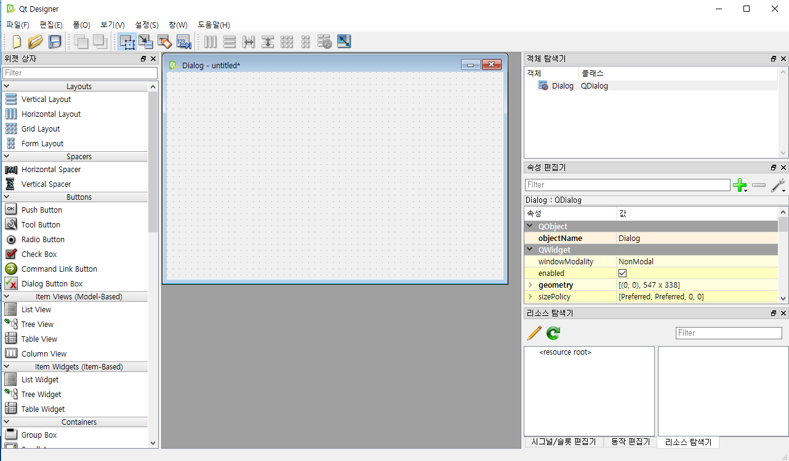
Lesson 1: PyQt소개
파이썬 진영에는 PyGTK, PySide, Tkinter등이 있지만 사용에 어려움이 있고 모양이 이쁘지 않다는 치명적인 단점이 있었다. PyQt를 사용해서 얻을 수 있는 가장 큰 잇점은 상기 명시된 툴들 중에서 가장 쉽고 예쁘고 직관적인 인터페이스인 Qt Designer를 사용해서 작업을 할 수 있다는 것이다.
Notes:
20486A
02: Designing ASP.NET MVC 4 Web Applications

Slide 5
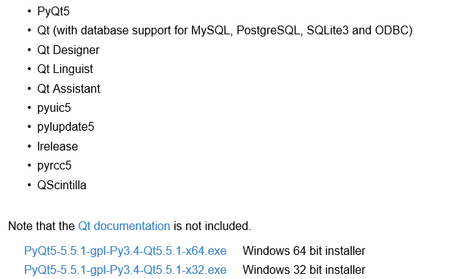
Lesson 1: 설치
http://pyqt.sourceforge.net/Docs/PyQt4 에서 파이썬 2.* 또는 3.* 지원 버전을 받을 수 있다.
Notes:
20486A
02: Designing ASP.NET MVC 4 Web Applications

Slide 6
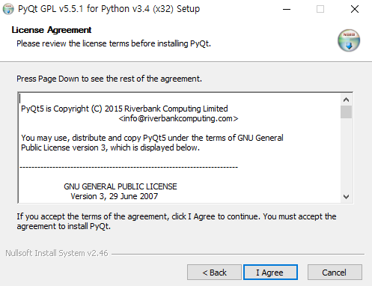
Lesson 1: 설치
PyQt 를 포함한 디자이너와 각종 예제코드가 같이 설치된다.
Notes:
20486A
02: Designing ASP.NET MVC 4 Web Applications

Slide 7
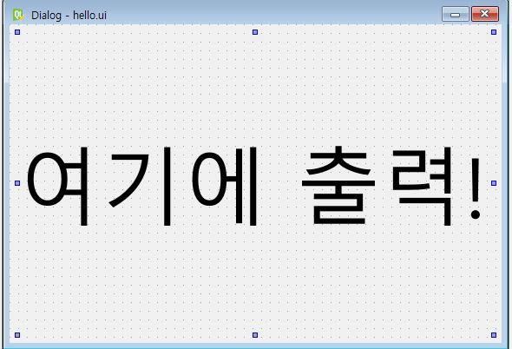
Lesson 1: 데모
첫번째 데모: Qt Designer를 사용해서 라벨에 문자열을 출력하는 간단한 데모.
Notes:
20486A
02: Designing ASP.NET MVC 4 Web Applications

Slide 8
Lesson 1: 데모
import sys
from PyQt5 import QtWidgets
from PyQt5 import uic
class Form(QtWidgets.QDialog):
def __init__(self, parent=None):
QtWidgets.QDialog.__init__(self, parent)
self.ui = uic.loadUi("hello.ui")
self.ui.show()
if __name__ == "__main__":
app = QtWidgets.QApplication(sys.argv)
w = Form()
sys.exit(app.exec())
Notes:
20486A
02: Designing ASP.NET MVC 4 Web Applications

Slide 9
Lesson 1: 데모
시그널과 슬롯 처리: 버튼을 클릭하면 이벤트 처리하는 데모
시그널(Signal): 프로그램에서 어떤 버튼이 클릭되면 시그널이 발생했다고 한다. 클릭 이벤트가 발생했다는 의미로 해석해도 된다!
슬롯(Slot):시그널이 발생했을 때 특정 함수나 기능이 실행되도록 명령을 내릴 때 이를 슬롯이라고 한다.
Connect( quit_button, SIGNAL(clicked()), application, SLOT(quit()) )
Notes:
20486A
02: Designing ASP.NET MVC 4 Web Applications

Slide 10
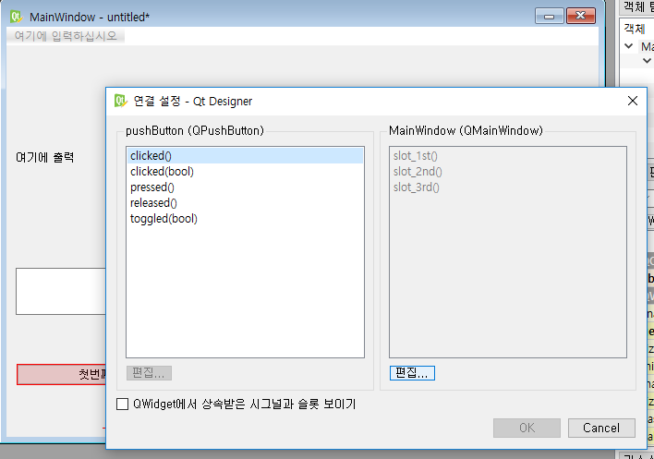
Lesson 1: 데모
Notes:
20486A
02: Designing ASP.NET MVC 4 Web Applications

Slide 11
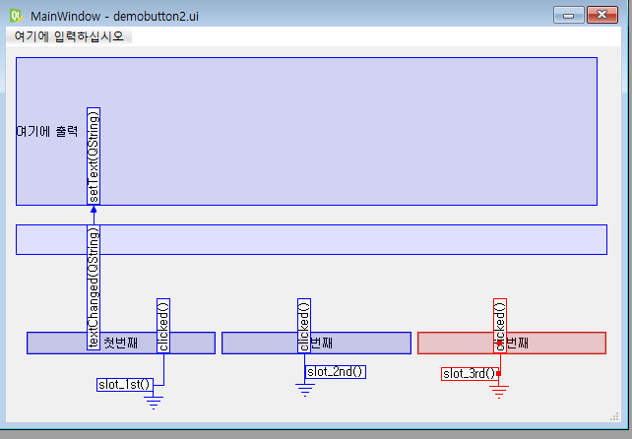
Lesson 1: 데모
Notes:
20486A
02: Designing ASP.NET MVC 4 Web Applications

